Slide 1
Фізіологічні аспекти росту рослин
Для студентів 3 курсу
спеціальності 091 Біологія, 014 Середня освіта (біологія)
Укладач – доцент Загороднюк Н.В.
ХДУ - 2020

Slide 2
План
1. Загальны поняття та критерії росту і розвитку
2. Фізіологія функціонування меристем
3. Фізіологія проростання насіння та росту зародка
4. Типи росту органів рослин
5*. Морфогенез, етапи морфогенезу.
Питання, позначене “зірочкою” * - винесене на самостійне опрацювання

Slide 3
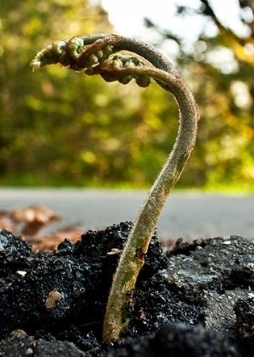
1. Загальні поняття та критерії росту і розвитку
Протягом всього життя рослинний організм поглинає воду і мінеральні поживні речовини, акумулює сонячну енергію, в ньому відбуваються чисельні реакції обміну речовин, в результаті чого він росте і розвивається.
Здатність до росту – одна з головних особливостей всіх живих організмів. Рослина росте протягом всього життя.
Источник фото: James Jackson

Slide 4
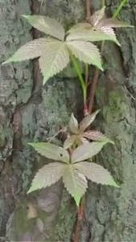
Ріст – це незворотне збільшення розмірів і маси рослин (або органів їх) з будь-якими параметрами, що зумовлене новоутворенням органів, клітин або окремих їх елементів за рахунок біосинтетичних процесів.
Типові критерії росту
Зростання загальної біомаси об’єкту. Під час росту синтезуються нові речовини, поглинаються елементи мінерального живлення, тобто збільшується вага рослини
Збільшення кількості клітин. Якщо число клітин збільшується, можна впевнено говорити, що ріст відбувається, однак постійна кількість клітин в тканині ще не є ознакою відсутності росту
Збільшення лінійних розмірів . Коли рослина росте, збільшуються параметри висоти рослини, довжини кореня, ширини листка тощо. Саме цей критерій є найбільш наочним, його можна помітити візуально

Slide 5
Ріст може бути позитивним, коли анаболізм переважає над катаболізмом, і від’ємним, коли катаболізм переважає над анаболізмом.
Так, в процесі проростання насіння в процесі формування проростка збільшується кількість клітин, їхні розміри, складність структури, але суха маса зменшується, тому проростання – період від’ємного росту.
Прикладом позитивного росту може бути поява на пагонах нових листків.
Найпростіший спосіб росту – розтяжіння, коли відбувається сильна вакуолізація клітин. Основними будівельними матеріалами є вода та вуглеводи, в інших випадках до клітин і тканин необхідне надходження мінеральних речовин, зокрема, нітрогену та фосфору.

Slide 6
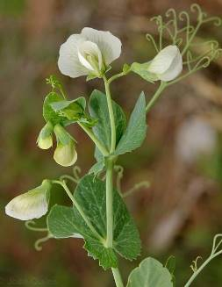
Протягом свого життя рослина проходить цілу низку перетворень. Розвиток зрілої рослини з однієї насінини – складний процес, що включає в себе поділ клітин, ріст їх шляхом розтягування, диференціацію клітин та окремих органів та цілий ряд складних хімічних перетворень. Кінцева форма рослини, її габітус – це результат сукупної дії генотипу (генетичних факторів), який програмує межу мінливості рослинного організму (норму реакції) , та умов навколишнього середовища, яке визначає конкретний прояв фенотипу.
Габітус рослини формується не одразу, а в процесі розвитку.
Источник фото: https://www.greeninfo.ru/

Slide 7
Розвиток – це сукупність морфологічних та фізіологічних змін рослини на окремих етапах її життєвого циклу (онтогенезу), які зумовлені генотипом та фенотипом
Показником розвитку рослин є, наприклад, цвітіння. Поява квіток – це якісно новий стан рослинного організму, який свідчить про те, що в ньому відбулись глибокі біохімічні й фізіологічні зміни
Процеси росту і розвитку – відбуваються в єдності, але не завжди однаково інтенсивно
Ріст без розвитку
Наростання скелетних осей дерева на початку вегетації
Поєднання процесів росту і розвитку
Проростання насіння, перетворення його в проростки
Розвиток без помітного росту
Вирощування рослин «бонсай»

Slide 8
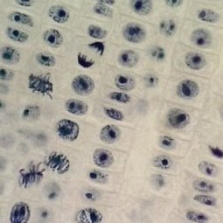
2. Фізіологія функціонування меристем
Ростовим процесам передують процеси росту окремих рослинних клітин. Основу становить інтенсивне розмноження клітин, їх ріст та ріст окремих включень та органоїдів.
Ріст клітин (онтогенез клітин) – складне явище, в якому можна встановити низку стадій або фаз, що закономірно і послідовно виникають одна після одної:
В організмі рослин, на відміну від тварин, ріст може відбуватись лише на певних ділянках – меристемах.

Slide 9
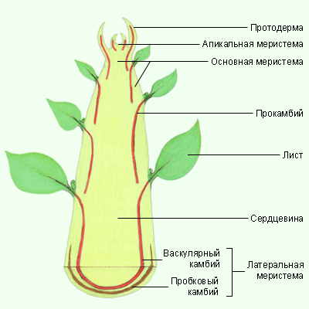
Меристеми – це група клітин, які зберігають здатність до мітотичного поділу; твірні тканини рослин
Апікальна – міститься в кінчиках коренів та пагонів, забезпечує первинний ріст у довжину
Латеральні меристеми (камбій) – містяться в більш старих частинах рослин і забезпечують вторинний ріст (потовщення)
Інтеркалярні – розташовані проміж певними постійними тканинами, наприклад, у міжвузллях злаків.

Slide 10
Меристематичні тканини організму рослини
Протодерма
Основна меристема
Прокамбій
Епідерміс
Паренхімні тканини
Ксилема, флоема, перицикл, васкулярний камбій
Для апікальної меристеми характерні досить дрібні кубоподібні клітини з тонкою целюлозною оболонкою та густою цитоплазмою (ініціальні клітини). Апікальна меристема є саморегульованою структурою, яка:
підримує певну, необхідну для життєдіяльності, кількість клітин в недиференційованому стані,
постійно переміщує новоутворені клітини в детерміновані зачатки фітомерів. Так відбувається диференціація клітин та становлення форми рослини.

Slide 11
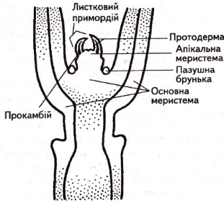
Ініціальні клітини верхівки пагону
Туніка
Корпус
Перетворюється на епідерму та внутрішні тканини пагону
Тканини поділяються в різних напрямках
Ембріональна фаза рослинної клітини
Утворення нових органів відбувається після цілої низки змін, що проходять в рослинних клітинах. В меристемі ці процеси носять назву мітотичний поділ. Клітини, що здатні до повного проходження цього процесу, перманентно знаходяться в ембріональній фазі.

Slide 12
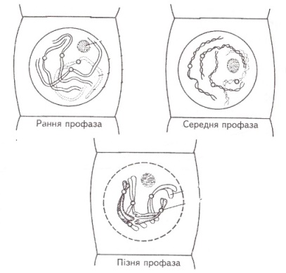

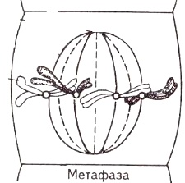

Мітоз – це таке ділення клітинного ядра, при якому утворюються два дочірніх ядра з ідентичним набором хромосом.
Профаза. Хромосоми нагадують довгі нитки, розкладені всередині ядра. Після їхнього вкорочення та потовщення стає помітним, що кожна хромосома складається з двох переплетених ниток – хроматид. Центромер ділить хромосому на два плеча різної довжини. Ядерце поступово зникає, що спричинює розпадання ядерної оболонки.
Метафаза. На початку метафази на місці, де було ядро, з’являється веретено, нитки якого складені з пучків мікротрубочок. Хромосоми розміщені таким чином, що їхні центром ери знаходяться в екваторіальній площині веретена. Після такої локалізації хромосоми готові до поділу.

Slide 13
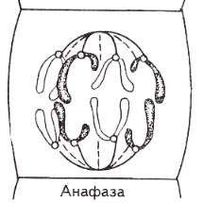

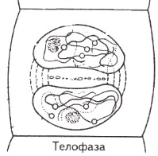

Анафаза. Хроматини кожної хромосоми розходяться. Нитки веретена вкорочуються, що сприяє розходженню хроматид та руху дочірніх хромосом в протилежні сторони. На кінець фази дочірні хромосоми розділяються і рухаються до протилежних полюсів.
Телофаза. Завершується формування та відособлення двох груп хромосом, навколо кожної з’являється ядерна оболонка. Апарат веретена зникає, хромосоми перестають бути видимими, з’являються ядерця. Закінчується формування серединної пластинки. Мітоз закінчено і два дочірні ядра вступають в інтерфазу. Відразу за поділом ядра ділиться цитоплазма (цитокінез), відновлюється клітинна стінка і формуються дві дочірні клітини.

Slide 14
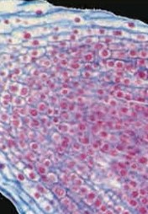
Між базовими фазами мітозу клітина меристеми проходить період відновлювального росту (інтерфази), коли в клітинах подвоюється кількість ДНК, органел, поповнюється обʼєм цитоплазми
Структурні особливості інтерфазних клітин
густа цитоплазма з добре розвиненою ендоплазматичною сіткою;
дрібні вакуолі;
велика кількість рибосом, багато з яких вільно розташовані в цитоплазмі;
мітохондрії численні, але дрібні, з малорозвиненими кристами та щільним матриксом;
наявні пропластиди та проміхохондрії;
ядро невелике, зі значним ядерцем, нуклеоплазма - -гомогенна, дрібнозерниста, хроматин у вигляді ниток та грудочок;
первинна клітинна оболонка тонка, пронизана плазмодесмами.

Slide 15
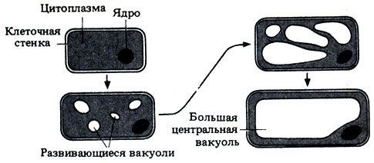
Далі клітини меристеми або повторно включаються в мітотичний цикл, або переходять до диференціації, утворюючи новий молодий орган. Переходом до даного процесу є ріст новоутвореної клітини шляхом розтягування
Фаза розтягування рослинної клітини
Даний тип росту характеризується збільшенням об’єму клітини за рахунок злиття дрібних вакуолею і формування великої за об’ємом центральної вакуолі.

Slide 16
Етапи фази розтягування
1) Розрихлення зв’язків між компонентами клітинної стінки і збільшення її пластичності.
Цитоплазма стає більш обводненою. Канали ендоплазматичної сітки розширюються, формуються в ряді місць цистерни. ЇЇ мембрани стають шорсткуватими через прикріплення рибосом. Ядро набуває неправильної форми. Розміри ядерець зменшуються. Дрібні вакуолі зливаються у одну. Швидкість синтезу білку зростає, посилюються всі процеси метаболізму в клітині. Відбувається розм’якшення клітинних стінок.
2) Надходження води, яка давить на стінки, викликаючи розтягування і збільшення об’єму клітини;
Спостерігається розклад крохмалю, внаслідок чого збільшується вміст цукрів у центральній вакуолі . Одночасно зростає вміст амінокислот. Через збільшення концентрації клітинного соку зростають показники осмотичного тиску цитоплазми клітини. Вода за градієнтом концентрації надходить в клітину та у вакуолю, збільшуючи її обєм, що викликає розтягування клітини зсередини.

Slide 17

3) Закріплення збільшеного об’єму шляхом включення нових компонентів в структуру клітинної стінки.
Ріст клітинної стінки поєднаний з новоутворенням її складових. Мікрофібріли целюлози синтезуються на внутрішній поверхні клітинної стінки, що прилягає до плазмолеми, із речовин цитоплазми за допомогою ферментів, які постачає апарат Гольджі.

Slide 18
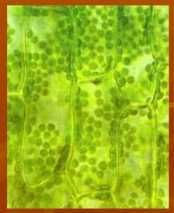
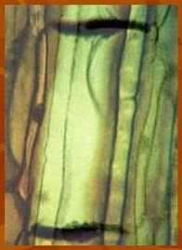
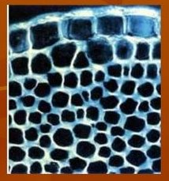
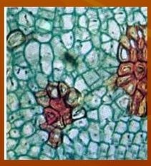
Фаза диференціації рослинної клітини
Клітини поступово набувають анатомічних відмінностей у звʼязку з функціями, які вони виконують.
Диференціація починається зі зміни активності геному, експресії одних генів та пригнічення активності інших. Тобто диференціація клітин – це процес зміни профілю генної активності, що призводить до подальшої зміни функції клітин.
Процес функціональної диференціації клітин відбувається на всіх фазах росту. Конкретний напрямок диференціації залежить від типу рослинних тканин, які утворюються. Переважно диференціація зачіпає клітинні стінки (відкладання вторинних і третинних клітинних потовщень), а також зникнення окремих органоїдів (чи структур), аж до повної загибелі живого вмісту клітини.

Slide 19

Фаза старості і відмирання рослинної клітини
Для етапу старіння рослинних клітин характерні гідролітичні процеси, посилюється окислення ліпідів мембран, зростає втрата різних речовин клітини через мембрани. Руйнується хлорофіл, хлоропласти, фрагментується ендоплазматичний ретикулум, апарат Гольджі, вакуолізується ядро, руйнуються ядерця.
Старіння стає незворотнім з моменту руйнування тонопласта і виходу його вмісту, в тому числі й гідролаз в цитоплазму.
Існує дві гіпотези, які пояснюють механізм старіння на клітинному та молекулярному рівні: перша пов’язує цей процес із нагромадженням пошкоджень в генетичному апараті, в мембранах та інших структурах; друга – вважає це результатом включення генетичної програми старіння, як останнього етапу онтогенезу.

Slide 20
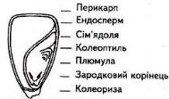
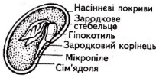
3. Фізіологія проростання насіння та росту зародка
Ріст рослин розпочинається з проростання насіння. Процес проростання включає в себе і ті процеси, які відбуваються в насінині до того, як проявляються ознаки видимого росту.
У покритонасінних насінина складається із зародка, ендосперму та насіннєвої шкірки. Залежно від запасних речовин розрізняють насіння, яке запасає олії, крохмаль або білки.

Slide 21
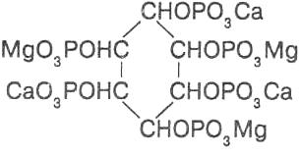
Крім запасних жирів, білків та вуглеводів, в насінні містяться:
Фітин - кальцієво-магнієва сіль інозитфосфорної (фітинової) кислоти. Містить циклічний 6-атомний спирт інозит. Фітин є запасною формою органічного фосфору. Головна функція фітину — забезпечення зародка сполу­ками фосфору. Одночасно фітин містить деяку кількість К⁺, Мд²⁺ і Са²⁺.
Мінеральні елементи та амінокислоти
Ферменти і гормони в неактивному стані, які активуються під впливом набрякання (набухання).
Для ферментів, що синтезуються de novo, потрібна інформаційна РНК. іРНК в проростаючому насінні належить до трьох типів: попередня (залишкова), транскрибована в ембріогенезі неактивна, новоутворена

Slide 22
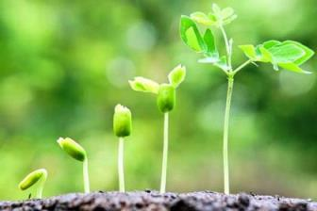
Велике значення в регуляції утворення ферментів, що необхідні для росту зародка, належить фітогормонам, зокрема гіберелінам. Джерелом гіберелінів є зародок.
У сухому насінні гібереліни перебувають в зв'язаному стані. Вони активуються та частково утворюються заново під час набухання. Оскільки гідролази, зокрема нуклеази, каталізують розпад нуклеїно- ііііх кислот, формуються пуринові основи, які використовуються для синтезу фітогормону цитокініну. Водночас під впливом протеаз білки розпадаються до амінокислот, серед яких є триптофан — попередник фітогормону ауксину. Цитокініни та ауксини регулюють ріст зародка.

Slide 23
Умови навколишнього середовища, необхідні для росту зародка, що міститься в насінні:
Вода. Насіння містить 5-15% власної вологи для проникнення води в насіння часто необхідна скарифікація (механічне пошкодження); в природі це роблять бактерії. Вода потрібна для активації ферментів в клітині, а також для вимивання АБК та підвищення вмістк стимуляторів-гіберелінів.
Температура. Оптимальна температура регулює роботу ферментів.
Світло. Після набухання йде переривання періоду спокою, цей процес контролюється фітохромами.
Кисень. Кисень необхідний для забезпечення процесів аеробного дихання. Фізіологія проростання пов'язана із функціонуванням двох зон активності: зони запасних речовин та зони зародка. Процеси розщеплення поживних речовин у разі дихання нам уже відомі, тому, не звертаючи уваги на процеси гідролізу, зазначимо, що всі продукти розкладу транспортуються до зони росту зародка. Енергія, необхідна для синтетичних процесів, надходить за рахунок дихання.

Slide 24
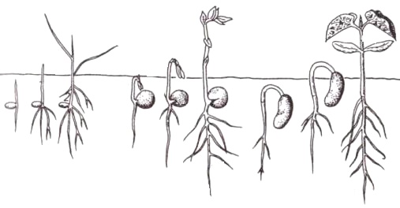
Фази проростання насіння
Набрякання насіння
Пусковим фактором до проростання є поглинання насінням води. Здійснюється за рахунок покращення проникності насінних покривів для води та за рахунок гідратації біополімерів в клітинах. В результаті розвивається тиск набрякання, і насінні покриви розриваються.
Прокльовування
Прокльовування насіння починається, коли насіння досягає критичної вологості (40-65% в перерахунку на сиру масу), і відбувається шляхом росту розтяжіння зародкового кореня або гіпокотиля, в результаті чого кінчик кореня виштовхується назовні. Ділення клітин починається пізніше. Вихід кореня назовні закріплює проростаюче насіння в грунті та покращує поглинання води.

Slide 25
Гетеротрофний ріст проростка
Проростання кореня і пагона відбувається в темряві (грунт), вони орієнтуються в просторі за гравітаційним вектором – корінь росте в напрямку центру Землі, а пагін – від центру. Цей ріст підтримується фітогормонами. Ріст зародкового кореня супроводжується появою вздовж нього зон ділення, розтяжіння та диференціації клітин. Корінь сам починає синтезувати цитокініни та гетероауксин, які спрямовані в пагін. Пагін видовжується завдяки розтяжінню гіпокотиля (у бобів, гарбуза тощо) або мезокотиля ( у злаків). Листки не розвиваються, і гіпокотиль в верхій частині вигинається гачком, що полегшує його рух в грунті. В брунечці у дводольних та у верхівці колеоптиля у злаків синтезується індолілоцтова кислота.
Перехід до автотрофності
Коли етиольований пагін досягає поверхні землі, виникають світлоростова та фотоморфогенетична реакції: ріст гіпокотиля або мезокотиля пригнічується, підсилюється ріст епікотиля (перше справжнє міжвузля) та листків. В «гачку» знижується вміст етилену, рослина розпрямляється, набуває зеленого кольору і переходить до фототрофності.

Slide 26
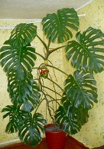

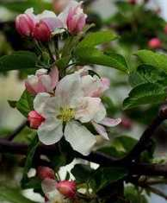
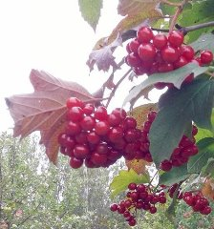
4. Типи росту органів рослин
Типи росту відповідно до періодичності
Безперервний
Періодичний
Притаманний більшості однорічних рослин та багатьом тропічним видам. Розміри всього організму або окремих частин збільшуються постійно
Притаманний багаторічним рослинам. Має місце завдяки змінам пір року або настанням посушливого сезону

Slide 27
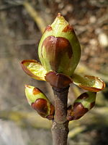
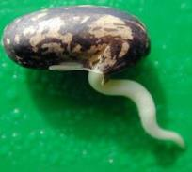
Апікальний ріст
Типи росту відповідно до розташування та специфіки твірних тканин
Характерний для верхівок стебла та кореня. Конус наростання займає в цих органах так зване термінальне положення, за якого і він, і молоді клітини, що утворюються, становлять морфологічно верхню частину органа. В зв'язку з цим і корені, і стебла ростуть своїми верхівками, тобто апексами

Slide 28
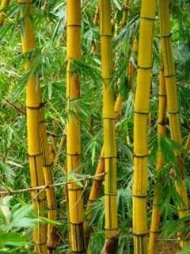
Інтеркалярний ріст
Тип росту, що відзначається у стебел злаків (соломини). Соломина росте основою міжвузля. Зона активного росту розташована між сформованими тканинами, які закінчили свій ріст і розвиток. Розмішена в основі міжвузля вставна меристема у злаків залишається активною протягом тривалого часу. Цим зумовлена здатність полеглих хлібів підніматися навіть тоді, коли полягання спостерігалося на пізніх етапах розвитку рослин.

Slide 29
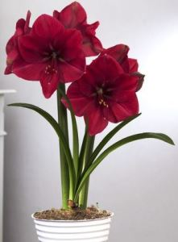
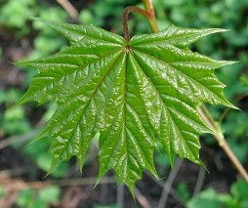
Базальний ріст
Тип росту органів, зона наростання у яких міститься в основі органа, а тканини, які завершили ріст, - вище зони росту. Цей тип росту трапляється у листків злаків, трав та інших однодольних рослин, у квіткових стрілок.
Площинний ріст
Ще один тип росту характерний для листків багатьох дводоль­них, наприклад тютюну, в якого ріст здійснюється по всій периферії листка з близькою для всіх його частин швидкістю.

Slide 30
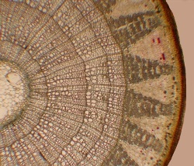
Латеральний ріст
Ріст рослин у товщину. Латеральний ріст відбувається за рахунок діяльності вторинних меристем – васкулярного камбію та фелогену. Їх діяльність активізується ауксином та гібереліном, які надходять від бруньок та листків.
Клітини камбію поділяються в тангентальному напрямі, в результаті чого вони завжди розташовані правильними радіальними шарами. В результаті поділу камбію утворюються еле­менти ксилеми та флоеми, причому кількість ксилемних елементів значно перевищує кількість флоеми.

Slide 31
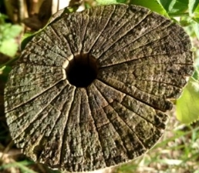
Латеральний ріст
Під час вторинного росту формуються первинні серцевинні промені, які тягнуться від серцевини до кори. Це — жива зв'язуюча ланка між серцевиною і корою стебла, яка забезпечує радіальне транспортування води і мінеральних солей крізь ксилему, та органічних речовин — крізь флоему. Паренхімні клітини серцевин­них променів під впливом пучко­вого камбію продукують клітини стеблової паренхіми.
В серцевині відкладаються про запас поживні речовини, що має важливе значення в періоди спокою. В зоні помірного клімату кож­ної весни ріст рослин відновлюється. Характерно, що осіння деревина, яка формується в кінці вегетаційного періоду, різко відрізняється від примикаючої безпосередньо до неї весняної деревини наступного року. В результаті цього формуються річні кільця, добре видимі на поперечному зрізі стебла.

Slide 32
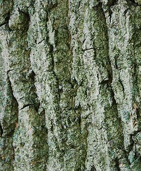
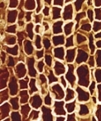
Латеральний ріст
Поступове збільшення окружності стебла впливає на його покривні тканини. Епідерміс у процесі потовщення розривається і змінюється корком, який утворюється під самим епідермісом в ре­зультаті активності іншої латеральної меристеми — фелогену. Клітини корка відкладаються назовні, а всередині формуються один або два шари паренхіми. В сукупності ці шари формують фелодер­му, або вторинну кору. Фелоген, корок і фелодерма утворюють перидерму. Клітини корка просочуються суберином і стають непроник­ними для води і газів. Вони поступово відмирають, втрачаючи живий вміст, і заповнюються або повітрям, або смолою чи танінами. Перидерма оточує стовбур дерев, захищаючи його від висихання, інфекцій та механічних ушкоджень.

Slide 33
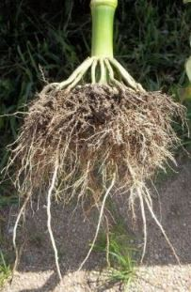
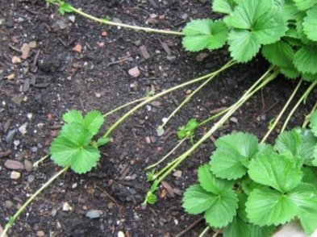
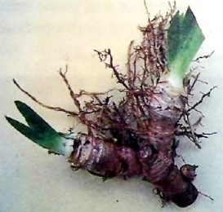
Адвентивний ріст
Відзначений у морфологічних структур, які ростуть в нетипових місцях.
Адвентивні, або додаткові корені, розвиваються незалежно від первинного кореня і утворюють основну кореневу систему в однодольних рослин, виникаючи з вузлів на стеблі. Кореневища та столони - стеблові структури, з яких додаткові корені виростають завжди. Такі адвентивні корені мають важливе значення для вегетативного розмноження рослин.

Slide 34
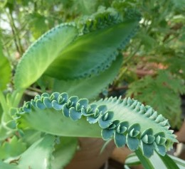
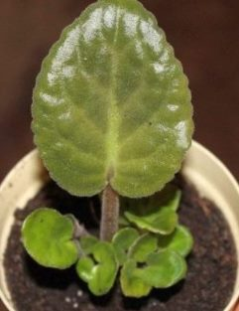
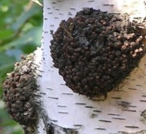
Адвентивний ріст
Трапляються також адвентивні бруньки, які розвиваються на коренях, пагонах і листках. Наприклад, сентполію та каланхое можна розмножувати листками, які утворюють адвентивні бруньки та корені. У дерев можуть розвиватися нові гілки з адвентивних бруньок, які утворюються на стовбурах.

Slide 35
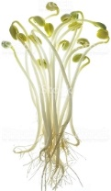
Корелятивний ріст
На всіх етапах онтогенезу вищих рослин відбувається регуляція процесів росту, морфогенезу та функцій рослинного організму, постійна перебудова корелятивних зв'язків забезпечує виконання програми генотипу. Досить важливе значення в цих процесах нале­тіть корелятивному росту.
Корелятивний ріст - залежність росту однієї тканини від іншої або росту одного пагону від іншого, тобто відносний ріст різних органів рослинного організму.
Основним фактором корелятивних взаємозв'язків є фітогормональний статус пагону та кореня. Верхівка пагона забезпечує синтез і відтік ауксинів, які індукують загальну програму коренеутворення, тоді як верхівка кореня продукує цитокініни, які після надходження в надземну частину рослини ініціюють програму утворення, росту та активності листків.

Slide 36
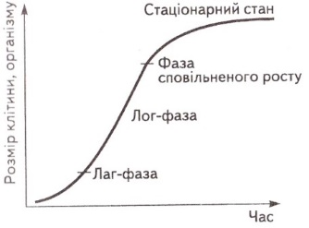
Ріст рослин відбувається на різних рівнях біологічної організа­ції — від молекулярної до популяції ценозів. Залежно від часу ріст виражається S-подібною кривою
Лаг-фаза характеризується незначним ростом
Логарифмічна фаза інтенсивного росту (лог-фаза) зростає по експоненті. Швидкість росту у цій фазі досягає мак­симуму і кількість клітин або організмів у ній найвища. Далі швидкість росту знижується. Точку, в якій це відбувається, на­зивають точкою перегину.
Фаза сповільненого росту настає після точки перегину
На фазі плато (стаціонарного росту) загальний ріст уже завершено і всі параметри залишають­ся сталими. Іноді може продовжуватися незначний підйом кри­вої росту аж до відмирання організму

Slide 37
Література для самопідготовки:
Мусієнко М.М. Фізіологія рослин. – К.: Фітосоціоцентр, 2001. – 392 с.
Мусієнко М.М. Фізіологія рослин. – К.: Вища школа, 1995. – 503 с.

